Slide 1
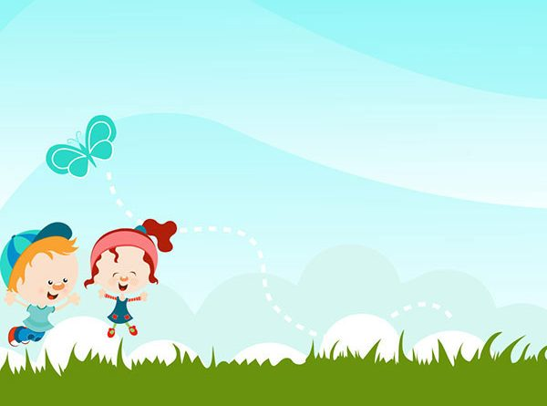
ỦY BAN NHÂN DÂN QUẬN PHÚ NHUẬN
TRƯỜNG TIỂU HỌC NGUYỄN ĐÌNH CHÍNH
ĐẠO ĐỨC
Bài 8: Hợ p tác vớ i những ngườ i xung quanh

Slide 2

1. Vì sao phụ nữ là những người đáng được tôn trọng?
Bài cũ
2. Các em đã có những việc làm nào thể hiện sự tôn trọng phụ nữ?

Slide 3
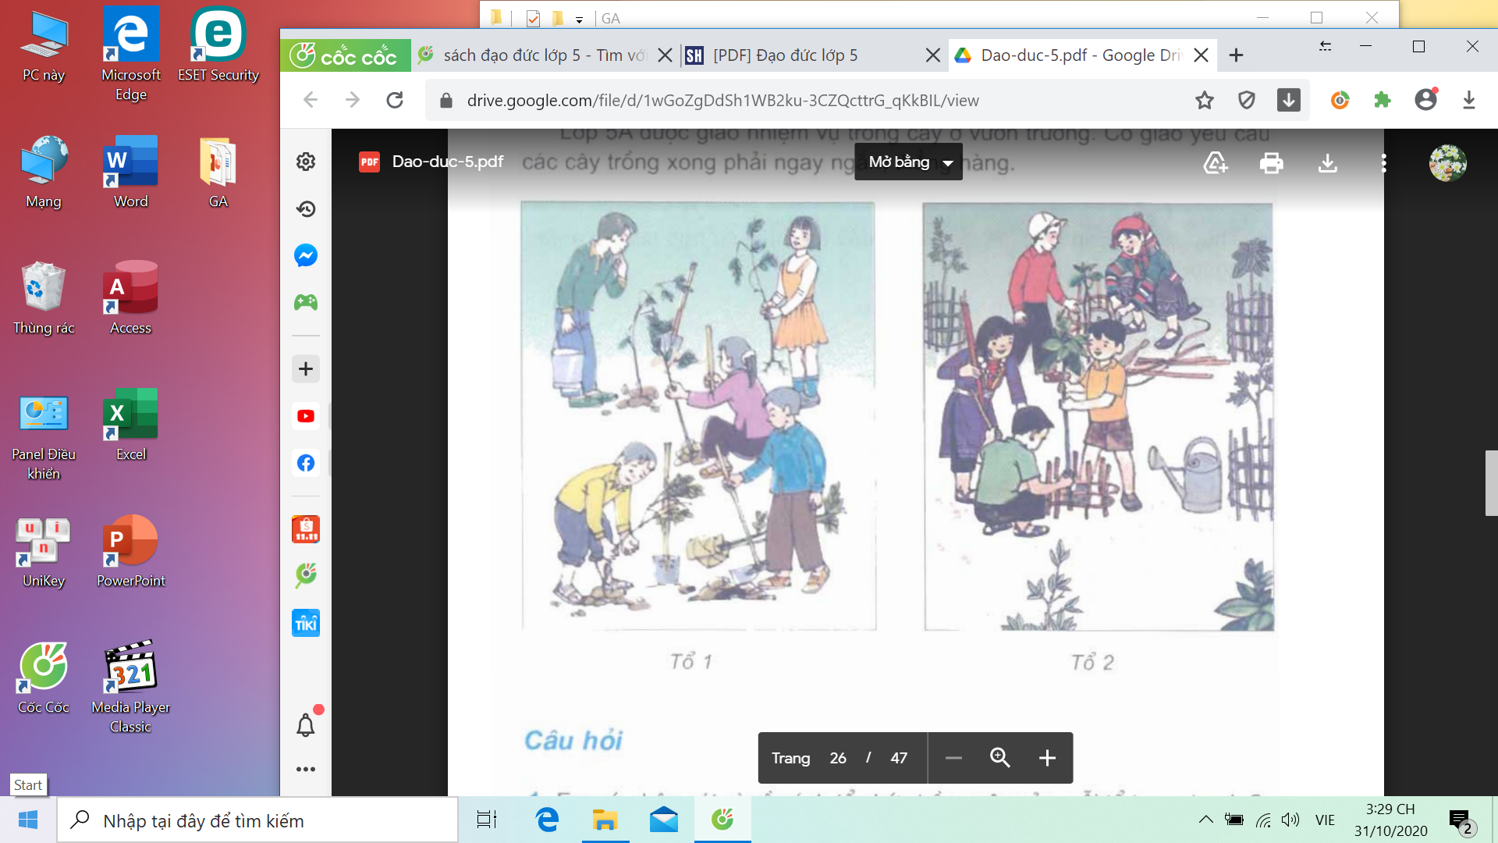
Tình huống
Lớp 5A được giao nhiệm vụ trồng cây ở vườn trường. Cô giáo yêu cầu các cây trồng xong phải ngay ngắn, thẳng hàng.
Tổ 1 Tổ 2

Slide 4
Câu hỏi
Em có nhận xét gì về cách tổ chức trồng cây của mỗi tổ trong tranh?
Với cách làm như vậy, kết quả trồng của mỗi tổ sẽ như thế nào?
Tổ 1 làm việc cá nhân, mỗi người trồng một cây.
Tổ 2 biết làm việc tập thể phân công mỗi người 1 việc, trồng hết cây này mới đến cây khác.
Cây không ngay hàng, có bạn trồng trồng chưa xong.
Cây ngay ngắn, thẳng hàng. Đúng yêu cầu.

Slide 5
Kết luận
Với cùng 1 công việc, cùng một lượng người như tổ 1 nhưng các bạn tổ 2 đã biết phân công nhiệm vụ cho nhau: Người thì giữ cây, người thì lấp đất, người rào cây nên cây trồng ngay ngắn thẳng hàng đúng theo yêu cầu của cô giáo.
Phối hợp với nhau trong công việc đó chính là một trong những biểu hiện của việc hợp tác với người xung quanh.

Slide 6
Ghi nhớ
Biết hợp tác với người xung quanh, công việc sẽ thuận lợi và đạt kết quả tốt hơn.
Một cây làm chẳng nên non,
Ba cây chụm lại nên hòn núi cao.
Tục ngữ

Slide 7
Bài tập 1: Theo em, những việc làm nào dưới đây thể hiện sự hợp tác với những người xung quanh?
a) Biết phân công nhiệm vụ cho nhau.
b) Việc của ai, người nấy biết.
c) Làm thay công việc cho người khác.
d) Khi thực hiện công việc chung, luôn bàn bạc với mọi người.
đ) Hỗ trợ, phối hợp với nhau trong công việc chung.
e) Để người khác làm, còn mình đi chơi.

Slide 8
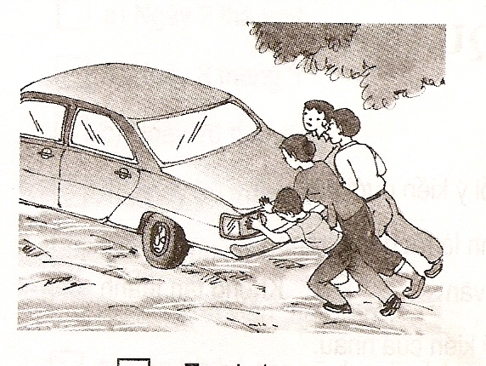
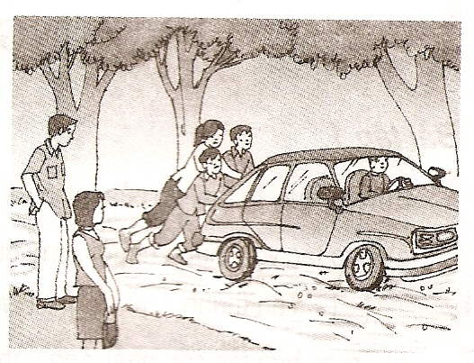
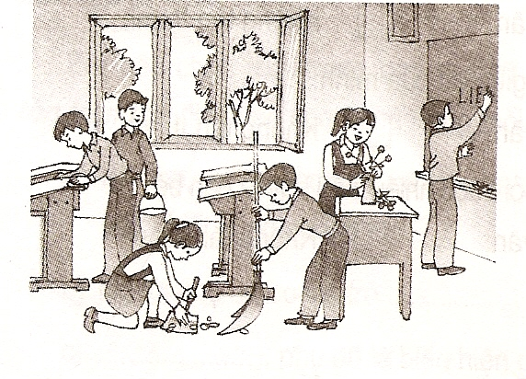
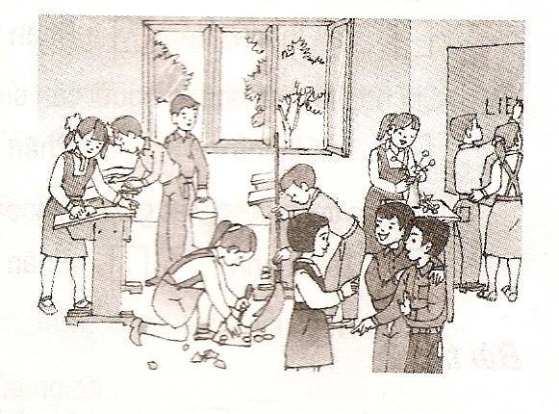
A
A
B
C
C
D

Slide 9
Bài tập 2: Em có tán thành với những ý kiến dưới đây không? Vì sao?
a) Nếu không biết hợp tác thì công việc chung sẽ luôn gặp khó khăn.
b) Chỉ hợp tác với người khác khi mình cần họ giúp đỡ.
c) Chỉ những người kem cỏi mới cần phải hợp tác.
d) Hợp tác trong công việc giúp em học hỏi được nhiều điều hay từ người khác.

Slide 10


Bài tập 2: Em có tán thành với những ý kiến dưới đây không? Vì sao?
a) Nếu không biết hợp tác thì công việc chung sẽ luôn gặp khó khăn.
b) Chỉ hợp tác với người khác khi mình cần họ giúp đỡ.
c) Chỉ những người kem cỏi mới cần phải hợp tác.
d) Hợp tác trong công việc giúp em học hỏi được nhiều điều hay từ người khác.

Slide 11
DẶN DÒ:
- Về nhà sưu tầm các câu ca dao, tục ngữ theo nội dung bài học.
- Chuẩn bị bài: Hợp tác với những người xung quanh (tiết 2).

